Slide 1
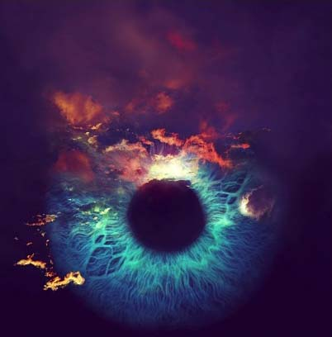
CHIRURGIA
REFRATTIVA
ENDOCULARE
OST
OFTALMOLOGIA
DEL TERRITORIO
5 NOVEMBRE 2016
SIFI
R. SCIACCA - S. ZAGARI

Slide 2
CHIRURGIA
REFRATTIVA
ENDOCULARE
OST
OFTALMOLOGIA
DEL TERRITORIO
5 NOVEMBRE 2016
SIFI
IOL
FACHICA
FACO-REFRATTIVA

Slide 3
QUALI CARATTERISTICHE
DOVREBBE AVERE
UNA LENTE FACHICA IDEALE ?
• AVERE UN AMPIO RANGE DIOTTRICO ANCHE TORICO
• MATERIALE MORBIDO / PIEGHEVOLE
• BIOCOMPATIBILE 100%
• NON CREARE FLOGOSI
• AVERE UNA ZONA OTTICA GRANDE
• NON DANNEGGIARE L’ENDOTELIO
• NON TOCCARE L’ANGOLO IRIDOCORNEALE
• NON TOCCARE L’IRIDE
• NON TOCCARE IL CRISTALLINO
• NON INTERFERIRE CON LA CIRCOLAZIONE DELL’ ACQUEO
OST
OFTALMOLOGIA
DEL TERRITORIO
5 NOVEMBRE 2016
SIFI

Slide 4
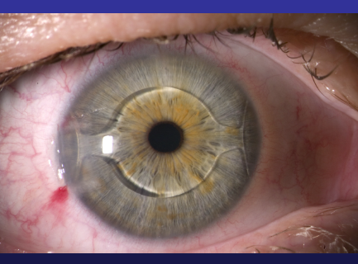
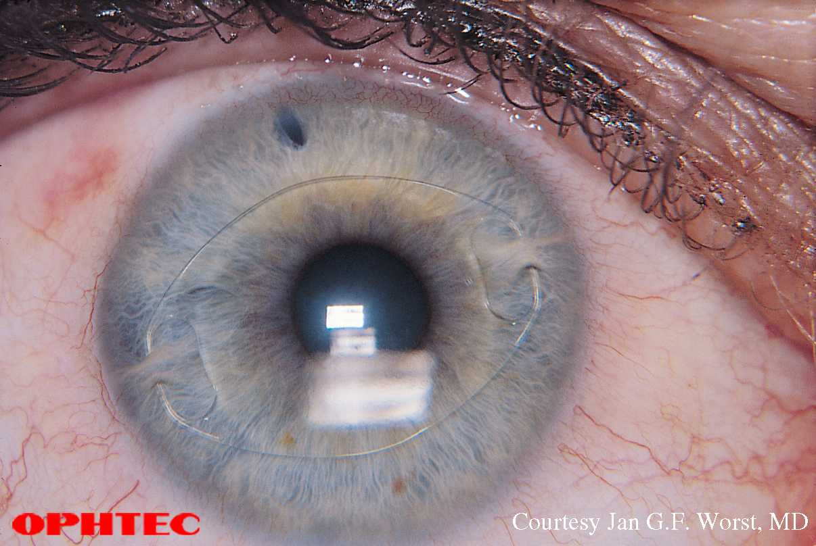
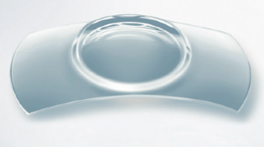
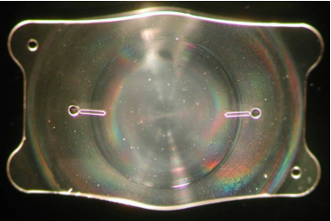
OST
OFTALMOLOGIA
DEL TERRITORIO
LENTI INTRAOCULARE FACHICHE
5 NOVEMBRE 2016
SIFI
DA CAMERA ANTERIORE
LENTI A SUPPORTO ANGOLARE
• LENTE DI BAIKOFF
• CACHET DI ALCON (NON PIÚ IN COMMERCIO)
LENTI A SUPPORTO IRIDEO
• ARTISAN IRIS CLAW DI OPHTECH
• VERISYSE IRIS CLAW DI ABBOTT
DA CAMERA POSTERIORE
• PRL (NON PIU’ IN COMMERCIO - ORA MPL)
• VISIAN ICL

Slide 5
OST
OFTALMOLOGIA
DEL TERRITORIO
CARATTERISTICHE
DELLE IOL FACHICHE
IN COMMERCIO
5 NOVEMBRE 2016
SIFI
• PMMA
• Lunghezza variabile da 12,5 a 14,5 mm con anse
a doppia z per supporto angolare
• Ottica centrale con diametro massimo di 5,5 mm
• Solitamente solo per correzioni miopiche
LENTE DI BAIKOFF
IOL AD ENCLAVAZIONE IRIDEA (IRIS CLAW VERISYSE)
• Ottica centrale da 5 e da 6 mm
• PMMA
• Lunghezza totale 8,5 mm
• Range da -0,5 a -23 d
• Particolare collamero a partenza da collagene porcino
Stabilizzato con POLI HEMA (Idrossi Etil Metacrilato) Idrofilo
• Biocompatibilità100%
• Filtro UV
• Trasparente come il cristallino umano
• Pieghevole (incisione da 2,75 mm)
VISIAN ICL

Slide 6
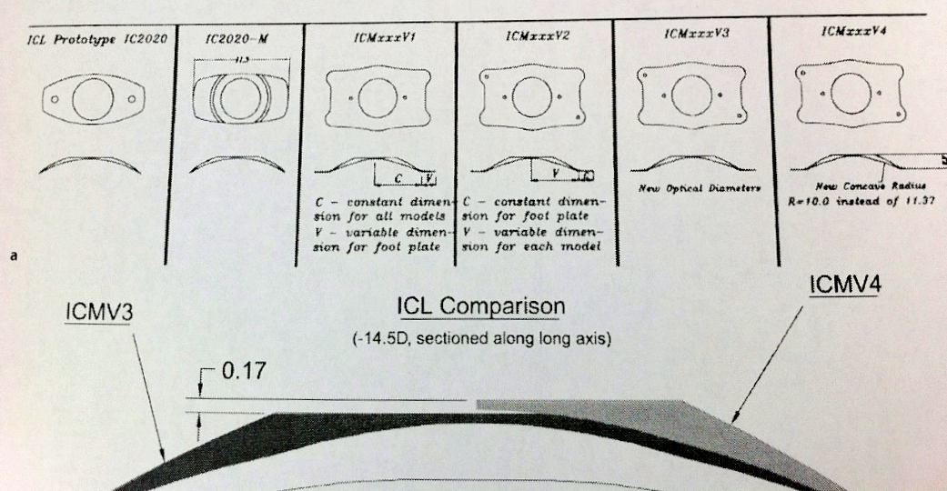
VISIAN ICL
• 20 ANNI DI FOLLOW UP: PRIMO IMPIANTO IN OCCHIO UMANO
VEDENTE DEL 1993
• 500’000 IMPIANTI AL MONDO
• DALLA V1 ALLA V4B, ALL’ATTUALE MODELLO (V4C) CON
AQUAPORT DISPONIBILE PER TUTTE LE LENTI NEGATIVE
OST
OFTALMOLOGIA
DEL TERRITORIO
5 NOVEMBRE 2016
SIFI

Slide 7
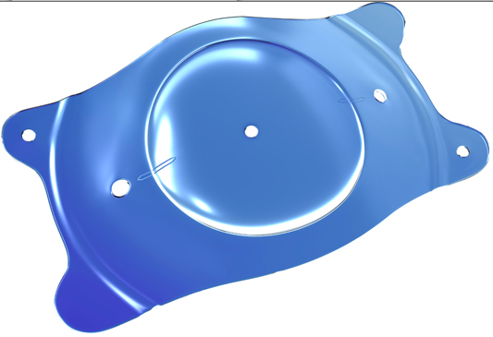
OST
OFTALMOLOGIA
DEL TERRITORIO
VISIAN ICL V4C
MIOPICA / TORICA
5 NOVEMBRE 2016
SIFI
STOCCATA IN BSS
TACCHE PER ALLINEAMENTO
3 FORI DI 360 MICRON
1 AL CENTRO (miopica)
2 PERIOTTICI
NON NECESSITA
DI IRIDOTOMIA
• IL CILINDRO E’ SEMPRE + E SULLA FACCIA ANTERIORE
• CILINDRO PERSONALIZZATO SULL’ASSE DEL PAZIENTE
Notes:
\

Slide 8
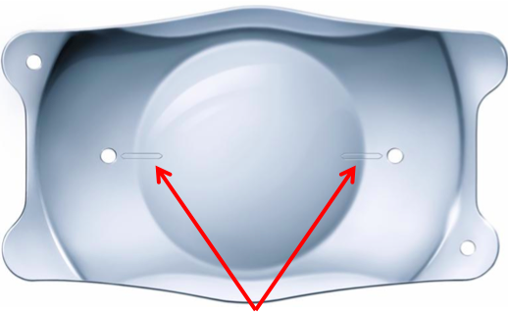
VISIAN ICL V4B IPERMETROPICA / TORICA
TACCHE PER ALLINEAMENTO
LA VERSIONE ATTUALE E’ STOCCATA IN BSS
QUINDI NON SUBISCE VARIAZIONI
DI DIMENSIONE NE’ DI POTERE QUANDO IMPIANTATA NELL’OCCHIO
LA VERSIONE DA IPERMETROPIA NECESSITA
DI IRIDOTOMIA / IRIDECTOMIE
OST
OFTALMOLOGIA
DEL TERRITORIO
5 NOVEMBRE 2016
SIFI

Slide 9
OST
OFTALMOLOGIA
DEL TERRITORIO
VISIAN ICL CARATTERISTICHE
5 NOVEMBRE 2016
SIFI
V4B & V4C
11.6
12.1
12.6
13.2
13.7
Dimensioni Disponibili
Hyp
Myop
RANGE DIOTTRICO
 | Spherical Myopic | Toric Myopic
Sphere | -0.5 to -18.0 | -0.5 to -18.0
Cylinder | - | +0.5 to +6.0
 | Spherical Hyperopic | Toric Hyperopic
Sphere | +0.5 to +10.0 | 0.0 to +10.0
Cylinder | - | +0.5 to +6.0

Slide 10
OST
OFTALMOLOGIA
DEL TERRITORIO
VISIAN ICL CARATTERISTICHE
5 NOVEMBRE 2016
SIFI
ZONA OTTICA MISURE
POTERE ICL (INCLUSE TORICHE) | ZONA OTTICA ICL | ZONA OTTICA AL PIANO CORNEALE
DA -0,5 A – 9 D | 5,8 MM | 7,3 MM
DA -9,5 A -10 D | 5,5 MM | 6,9 MM
DA -10,5 A -12,5 D | 5,3 MM | 6,6 MM
DA -13 A -18 D | 4,9 MM | 6,2 MM
DA 0,5 A 10 D | 5,8 MM | 7,3
Pérez-Vives et al. Am J Ophthalmol 2013;156:69-76

Slide 11
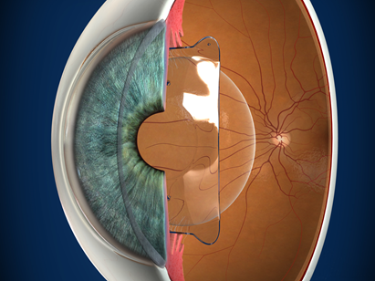
OST
OFTALMOLOGIA
DEL TERRITORIO
VISIAN ICL
5 NOVEMBRE 2016
SIFI
INDICAZIONI
• Età: 21-45
• Elevati vizi refrattivi
• Quando la chirurgia laser è sconsigliata (cornee sottili ecc.)
• Refrazione Stabile (<0.5D differenza 12 mesi)
• ACD ≥ 2.8 mm (V4B & V4c)
• Gradi Angolo III a IV (widely open)
• Nessun trattamento chirurgico antecedente
• Nessuna precedente patologia oculare (keratoconus, glaucoma,
low endothelial cell counting or any other corneal pahtology)

Slide 12
VISIAN ICL
Indicazioni Off-label
• Intervento chirurgico refrattivo
precedente (prk, lasik ecc)
• Bambini
• Età inferiore ai 21 anni e superiore
a 45 anni con cristallino chiaro
• In pseudophakia (piggy-back)
• Cheratocono
OST
OFTALMOLOGIA
DEL TERRITORIO
5 NOVEMBRE 2016
SIFI

Slide 13
VISIAN ICL
CONTROINDICAZIONI
• Glaucoma pre-esistente, cataratta,
uveiti (o altre infiammazioni) o
altre patologie oculari
• Pazienti Monocoli
• Angoli chiusi
• Scarsa profondità della camera anteriore (ACD)
• Ipertensione oculare
OST
OFTALMOLOGIA
DEL TERRITORIO
5 NOVEMBRE 2016
SIFI

Slide 14

OST
OFTALMOLOGIA
DEL TERRITORIO
VISIAN ICL
5 NOVEMBRE 2016
SIFI
SPESSORE CORNEALE
• Corneal Thickness (CCT) (microns ↔ milimmeters)
523 microns = 0.523 mm
• ORBSCAN ® automated & manual (Eye Metrics)
• Pentacam ®
• IOL-Master ®
• Ultrasound pachymeter
• AC-OCT ®
Epithelium
Endothelium

Slide 15
OST
OFTALMOLOGIA
DEL TERRITORIO
VISIAN ICL
VALUTAZIONE
PRE-OPERATORIA
5 NOVEMBRE 2016
SIFI
ICL Sizing: Bianco a Bianco
• Surgical Caliper
• Digital caliper (expand accuracy of measurement)
• ORBSCAN ®
• IOL-Master
• SIRIUS®

Slide 16
OST
OFTALMOLOGIA
DEL TERRITORIO
VISIAN ICL
SIZING: BIANCO A BIANCO
5 NOVEMBRE 2016
SIFI
Raccomandazioni
• Misurare con il Compasso
• Usare strumentazioni e misurazioni automatiche
per validare la misura con Compasso (o viceversa)

Slide 17
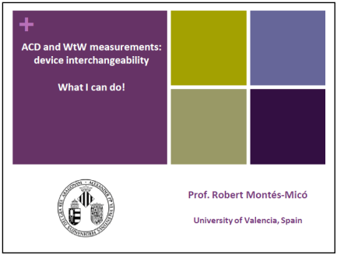
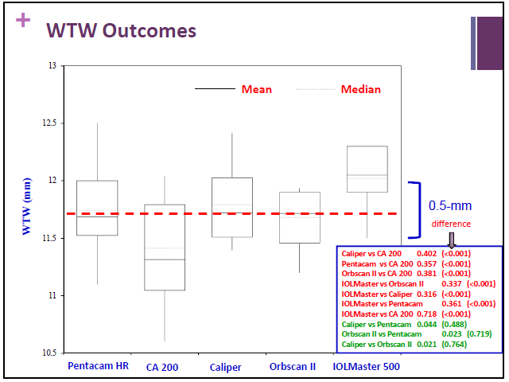

Slide 18
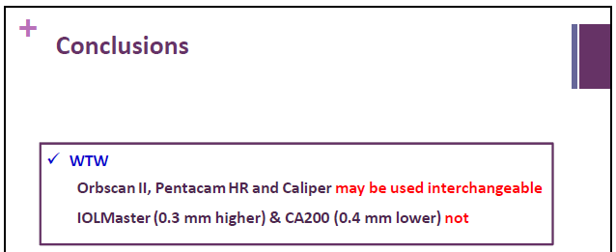
OST
OFTALMOLOGIA
DEL TERRITORIO
5 NOVEMBRE 2016
SIFI

Slide 19
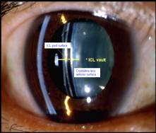
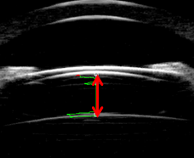
OST
OFTALMOLOGIA
DEL TERRITORIO
VISIAN ICL
5 NOVEMBRE 2016
SIFI
ICL Sizing and Vaulting
• Misura Ideale dell‘ICL: 1/2CCT< Vaulting < 1 + 1/2CCT
• UNDERSIZED ICL: Voulting < ½ CCT
• OVERSIZED ICL : Voulting > 1000 microns
ICL

Slide 20
OST
OFTALMOLOGIA
DEL TERRITORIO
VISIAN TORICI ICL
5 NOVEMBRE 2016
SIFI
• TICMO : stessa piattaforma della lente sferica ma
con correzione torica.
• Cylindro (+) nella superfice anteriore dell‘ottica.
• Landmarks per facilitare l‘allineamento

Slide 21
OST
OFTALMOLOGIA
DEL TERRITORIO
5 NOVEMBRE 2016
SIFI
    La Lente ICL Torica é costruita per correggere il cilindro del paziente al suo asse individuale. Questo consente l‘inserimento ed il posizionamento orizzontale della ICL.
Al fine di ridurre i tempi di consegna, la Toric ICL viene inviata direttamente se in stock fino ad una tolleranza nell‘asse di +/- 5 gradi (estendibile a +/- 22° se richiesto).
La ICL torica verrà allineata all‘asse richiesto in base al diagramma di impianto (fornito dal software OCOS).

Slide 22
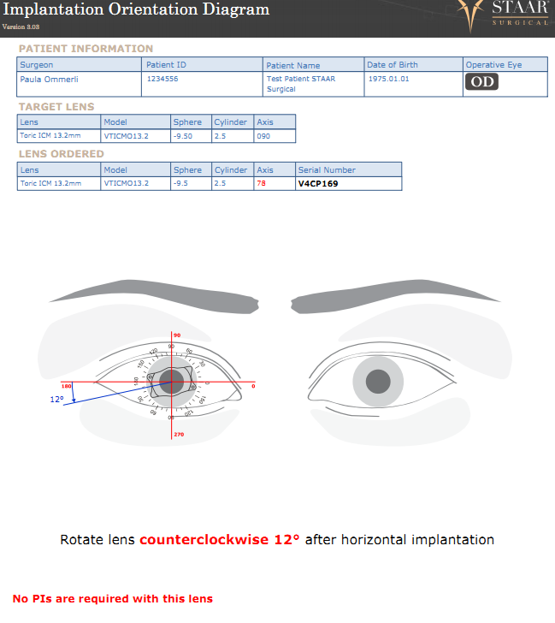
DIAGRAMMA
DI
IMPIANTO

Slide 23
OST
OFTALMOLOGIA
DEL TERRITORIO
VISIAN ICL TECNICA CHIRUGICA
5 NOVEMBRE 2016
SIFI
IMPORTANTE: preservare il cristallino naturale
1. 2/1 Paracentesi
2. Iniettare il viscoelastico (Methylcellulose)
3. Incisione temporale cornea Chiara (a discrezione del chirurgo)
4. Iniezione della ICL con una mano e tenere l’occhio con l’altra
5. Iniettare viscoelastico sopra la ICL (al fine di abbassare la lente
e farsi spazio nella camera)
6. Posizionare la ICL dietro l’iride
7. Lavaggio / rimozione del viscoelastico
8. (Constringere la pupilla ?) ultima tendenza dilatare
9. 2-6 ore post-op check

Slide 24
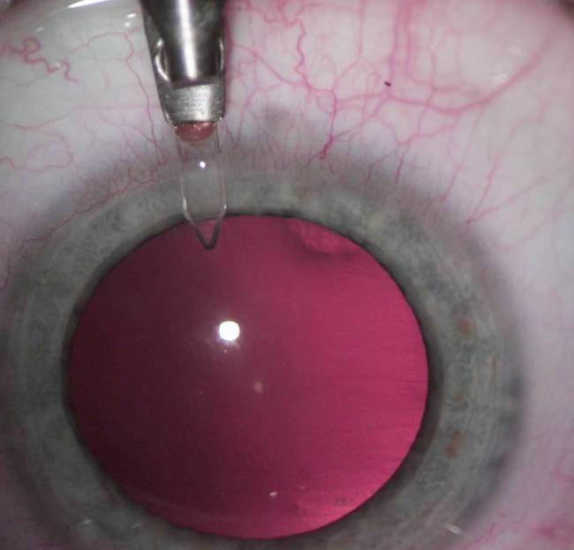
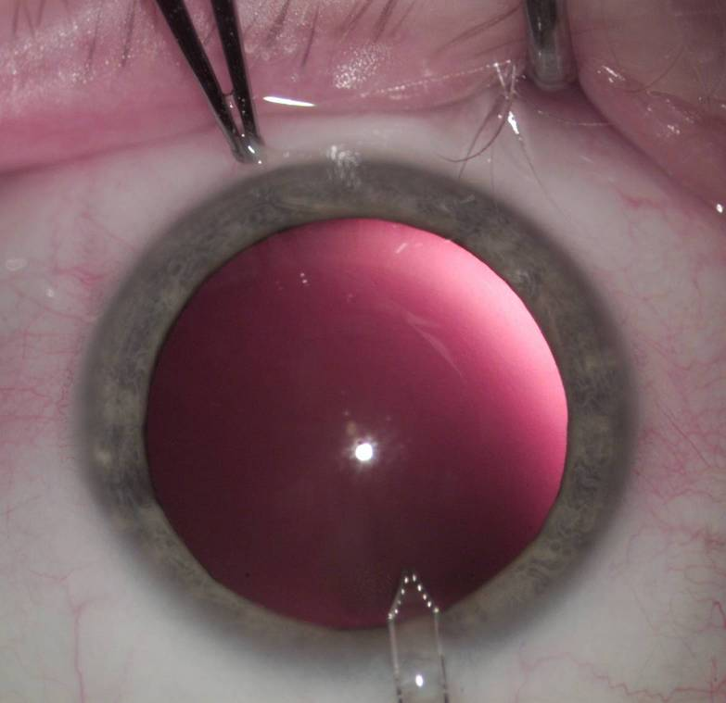
OST
OFTALMOLOGIA
DEL TERRITORIO
PARACENTESI
Effettuare 2 paracentesi a 90 gradi rispetto
all’incisione principale
5 NOVEMBRE 2016
SIFI
NB: potrebbe essere difficoltoso effettuare le paracentesi
DOPO aver eseguito l’incisione principale

Slide 25
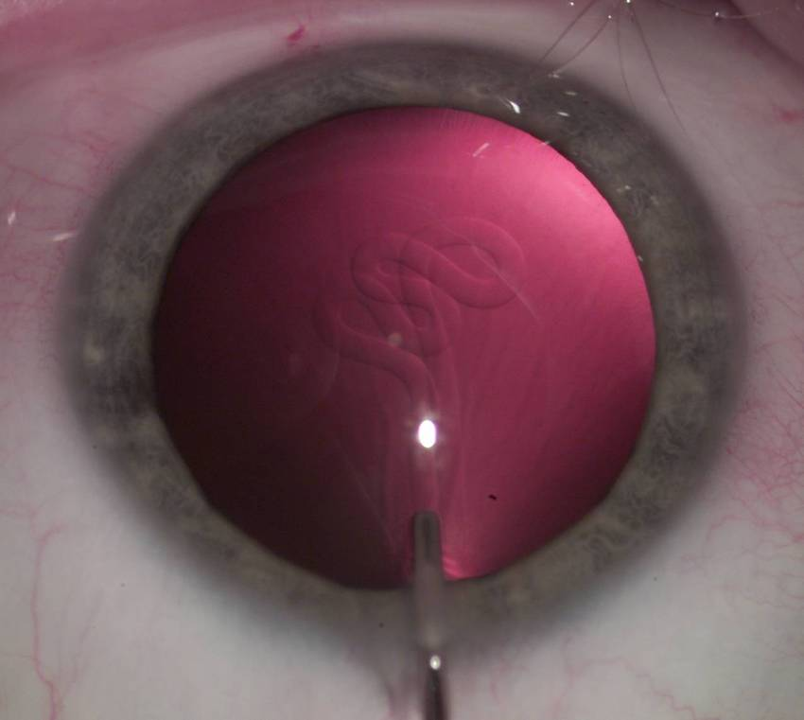
OST
OFTALMOLOGIA
DEL TERRITORIO
INIETTARE IL VISCOELASTICO
5 NOVEMBRE 2016
SIFI
• Usare metilcellulosa
• Mantenere le “catene”
visibili

Slide 26
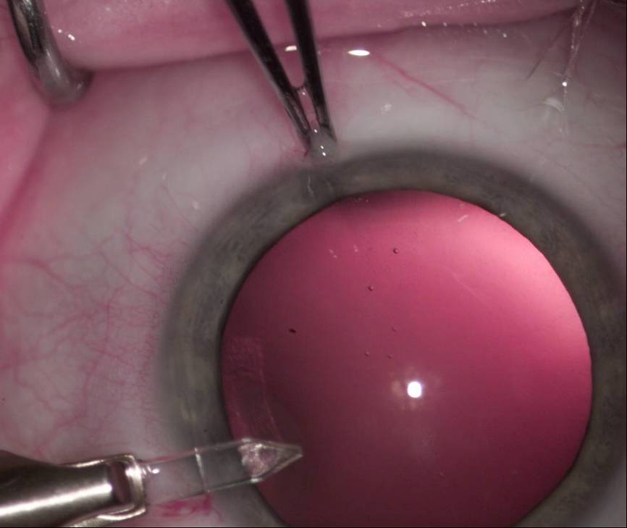
INCISIONE TEMPORALE CORNEA CHIARA
OST
OFTALMOLOGIA
DEL TERRITORIO
5 NOVEMBRE 2016
SIFI

Slide 27
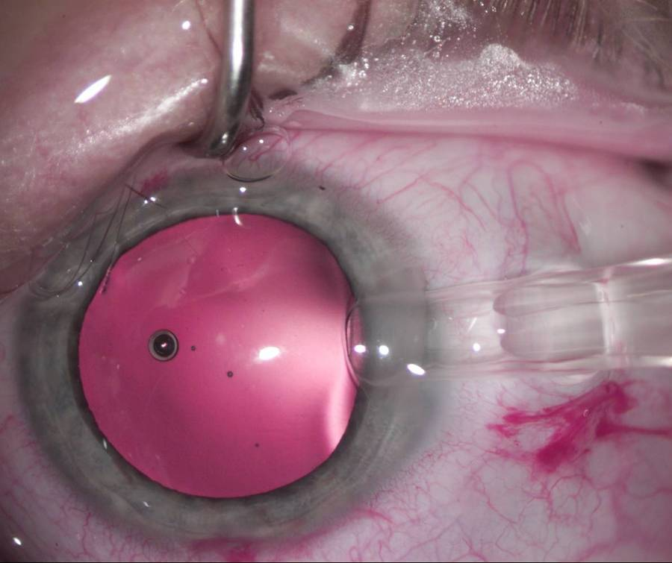
ICL INJECTION
Iniettare LENTAMENTE fino a quando il foro di demarcazione
(punto di repere) é visibile
ANSA DISTALE - IN ALTO A DESTRA
OST
OFTALMOLOGIA
DEL TERRITORIO
5 NOVEMBRE 2016
SIFI

Slide 28
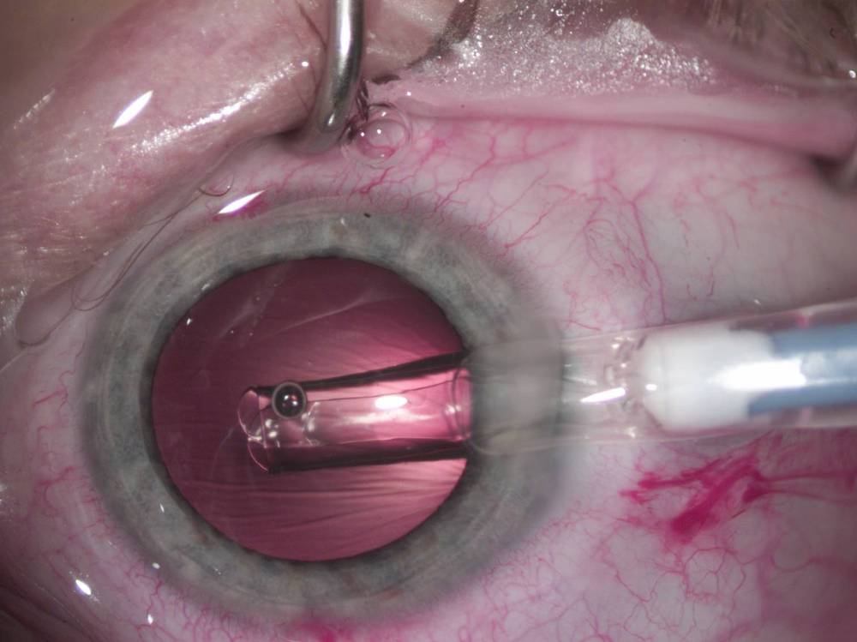
OST
OFTALMOLOGIA
DEL TERRITORIO
ICL INJECTION
5 NOVEMBRE 2016
SIFI
Non iniettare completamente la ICL fino a quando non si é identificato il punto di repere
Fino a quando la lente é nel cartridge si ha il controllo totale

Slide 29
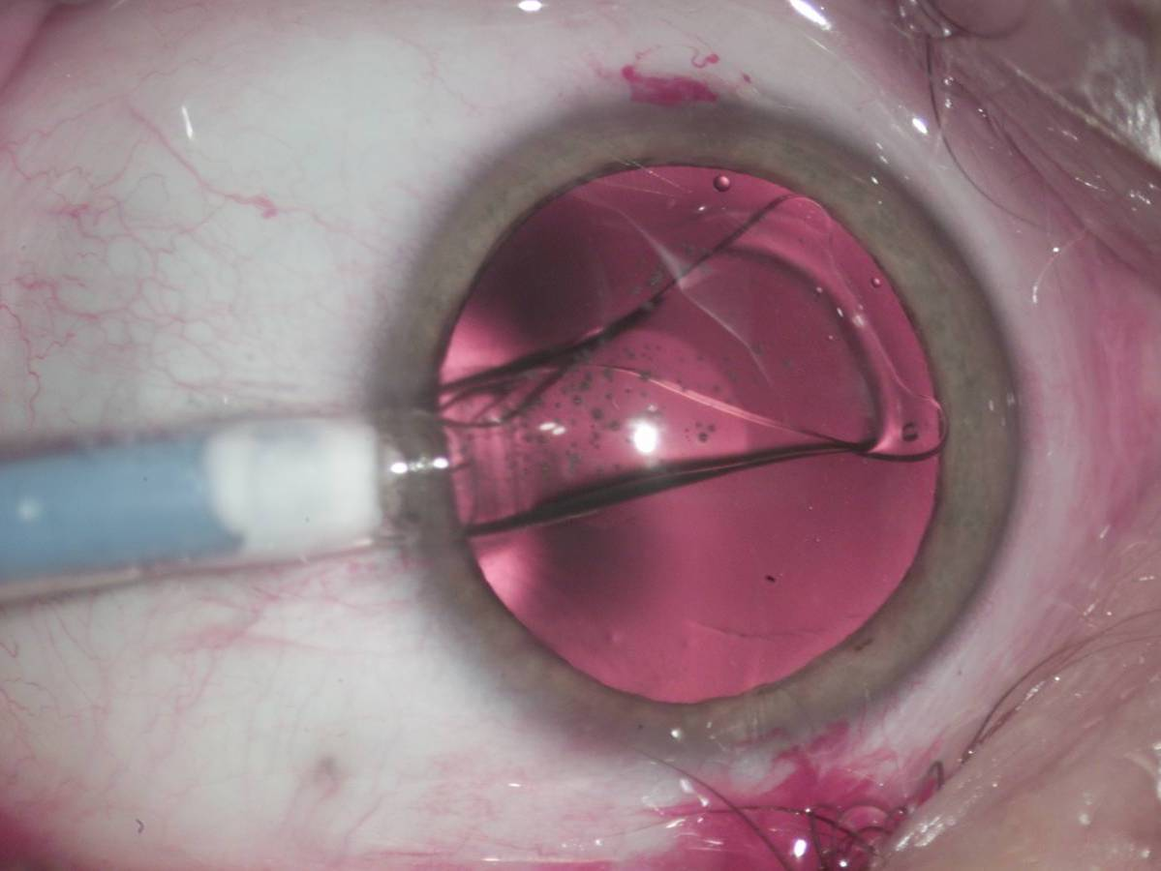
ICL INJECTION
Leading Right

Slide 30
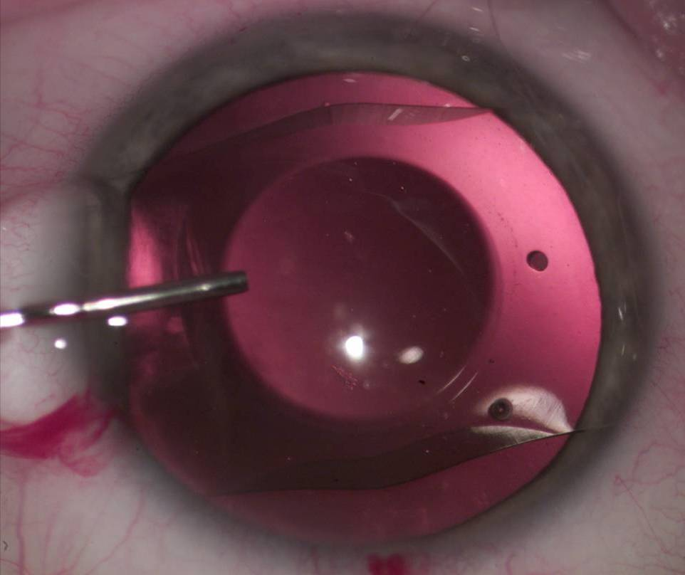
OST
OFTALMOLOGIA
DEL TERRITORIO
INIETTARE IL VISCO SOPRA L’ICL
5 NOVEMBRE 2016
SIFI
Viscoelastico
sopra la lente.
Muovere la lente leggermente indietro per facilitare le operazioni di posizionamento dietro all’iride.

Slide 31
OST
OFTALMOLOGIA
DEL TERRITORIO
MANIPOLAZIONE
5 NOVEMBRE 2016
SIFI
Il viscoelastico sopra la lente fornirà spazio per la manipolazione
Usare le paracentesi
Posizionare le anse distali per prime sfruttando il massimo della dilatazione
Evitare di toccare la parte centrale della lente
(NO TOUCH ZONE)
La lente é molto fine (sopratutto nell’ottica centrale) e non si comporta come una IOL se pressata
Notes:
31

Slide 32
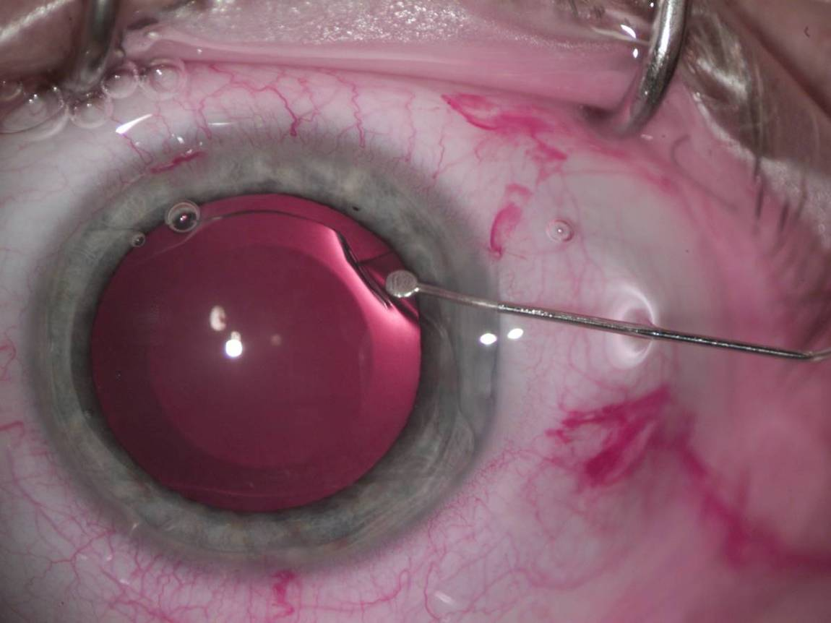
ICL Posizionamento
Uso delle paracentesi

Slide 33
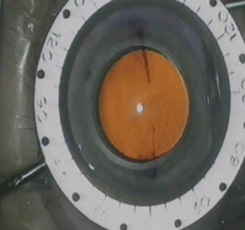
OST
OFTALMOLOGIA
DEL TERRITORIO
ALLINEAMENTO DELLA LENTE TORICA
5 NOVEMBRE 2016
SIFI
Cilindro castumizzato sul paziente - asse 0 180 gradi
Ove necessario allineare la ICL Torica al corretto asse come da diagramma di impianto

Slide 34
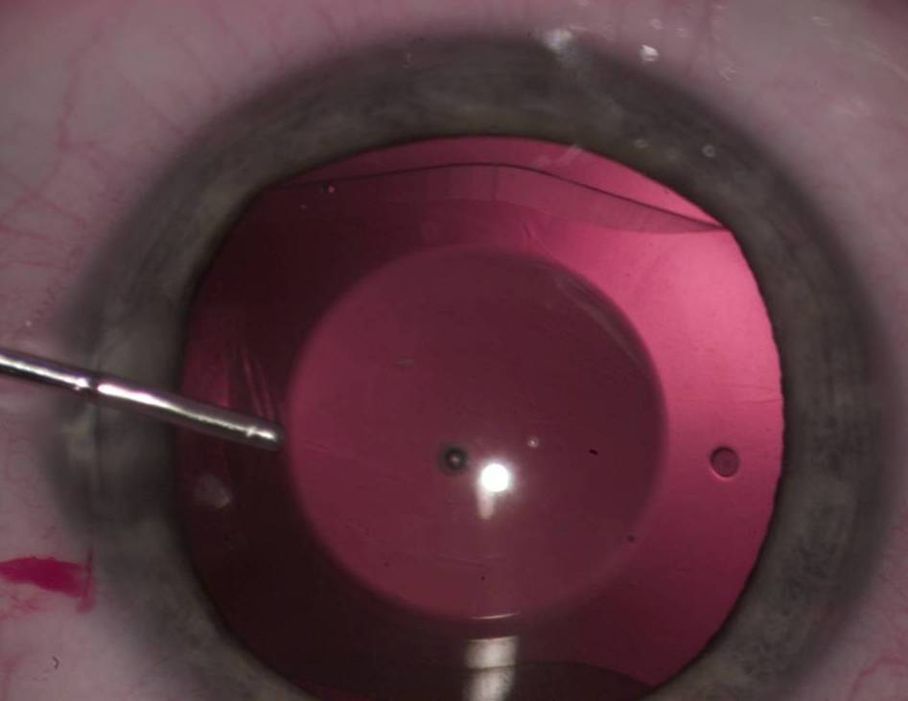
OST
OFTALMOLOGIA
DEL TERRITORIO
RIMOZIONE
DEL VISCOELASTICO
5 NOVEMBRE 2016
SIFI
Rimuovere il viscoelastico accuratamente tramite lavaggio con BSS usando una cannula o uno strumento di Irrigazione/aspirazione
Applicare una leggera pressione sull’incisione mentre si effettua il lavaggio

Slide 35
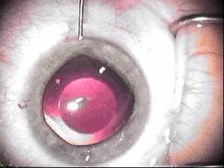
OST
OFTALMOLOGIA
DEL TERRITORIO
COSTRINGERE LA PUPILLA?
5 NOVEMBRE 2016
SIFI
Assicurarsi che le anse siano dietro l’iride
Acetilcolina
  dolore post operatorio
  induce miopia
  costrizione prolungata
La pupilla puó essere lasciata dilatata per favorire anche la dispersione del viscoelastico residuo che potrà cosí facilmente oltrepassare la ICL

Slide 36
OST
OFTALMOLOGIA
DEL TERRITORIO
POST OPERATORIO
VISITE DI CONTROLLO
5 NOVEMBRE 2016
SIFI
Immediato post-op (2-6 h)
1 giorno
1 settimana
1 mese
3 mesi
6 mesi
12 mesi

Slide 37
OST
OFTALMOLOGIA
DEL TERRITORIO
IMMEDIATO
POST OPERATORIO (2-6H)
5 NOVEMBRE 2016
SIFI
Controllo post-op immediato entro 2-6 h
Se IOP é elevata: iniziare trattamento medico e valutare le possibili cause:
  Ritenzione viscoelastico
  Aquaport insufficienti / bloccati (NO per V4c)
  Over-sized ICL
  Altri

Slide 38
OST
OFTALMOLOGIA
DEL TERRITORIO
VALUTAZIONE
DEL VAULTING
POST OPERATORIO
5 NOVEMBRE 2016
SIFI

Slide 39
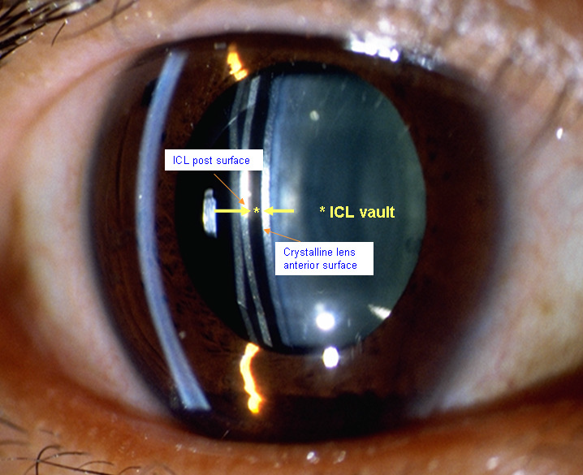
OST
OFTALMOLOGIA
DEL TERRITORIO
DEFINIZIONE DEL VAULTING
5 NOVEMBRE 2016
SIFI
Distanza tra faccia posteriore della ICL e superficie anteriore del cristallino.
(Courtesy of Prof. Shimizu)

Slide 40
OST
OFTALMOLOGIA
DEL TERRITORIO
COME VALUTARE IL VAULTING
5 NOVEMBRE 2016
SIFI
Estimazione soggettiva (slit lamp)
Quantificazione oggettiva (strumenti diagnostici)
NOTA: “il vaulting ideale* é compreso tra ½ e 1½ CCT (spessore corneale)”
*Valori fuori da tale range potrebbero essre altrettanto accettabili a seconda della valutazione individuale sul paziente specifico.

Slide 41
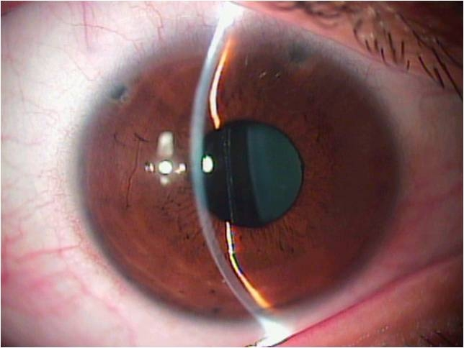
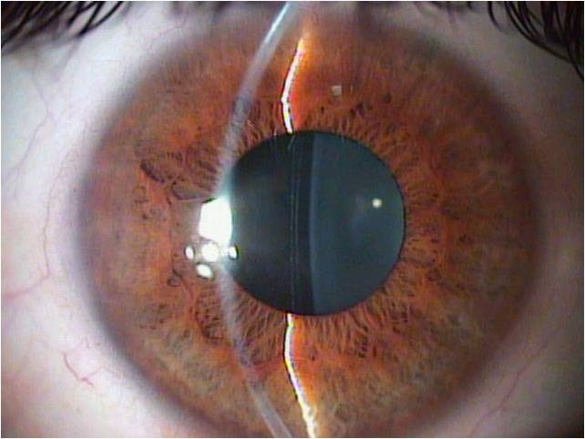
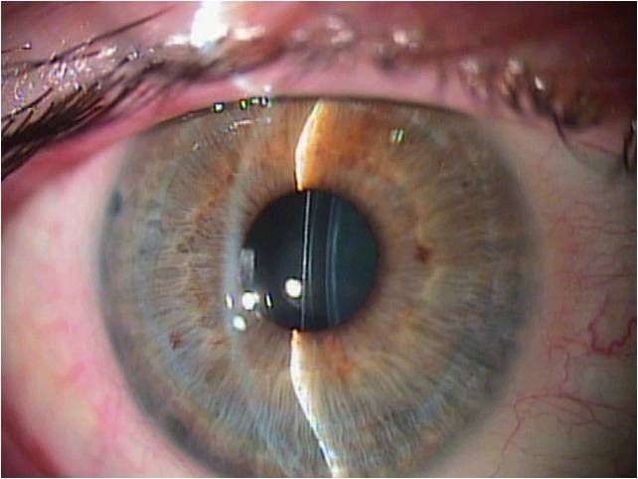
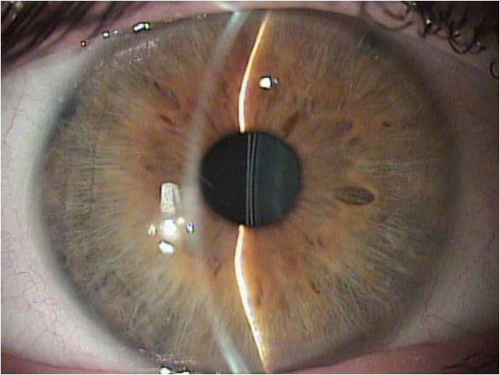
RISCHIO GLAUCOMA
High vault (> 2 CCT)
(2/3 CCT)
Normal vault
(1 CCT)
Low vault (< 0.5 CCT)
RISCHIO CATARATTA PRECOCE

Slide 42
OST
OFTALMOLOGIA
DEL TERRITORIO
QUANTIFICAZIONE OGGETTIVA DEL VAULTING
5 NOVEMBRE 2016
SIFI
AC-OCT, Pentacam HR and UBM
Non esistono studi comparativi tra le misurazioni effettuate con diversi strumenti.

Slide 43
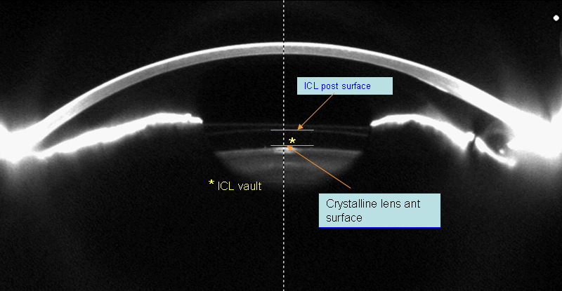

Slide 44
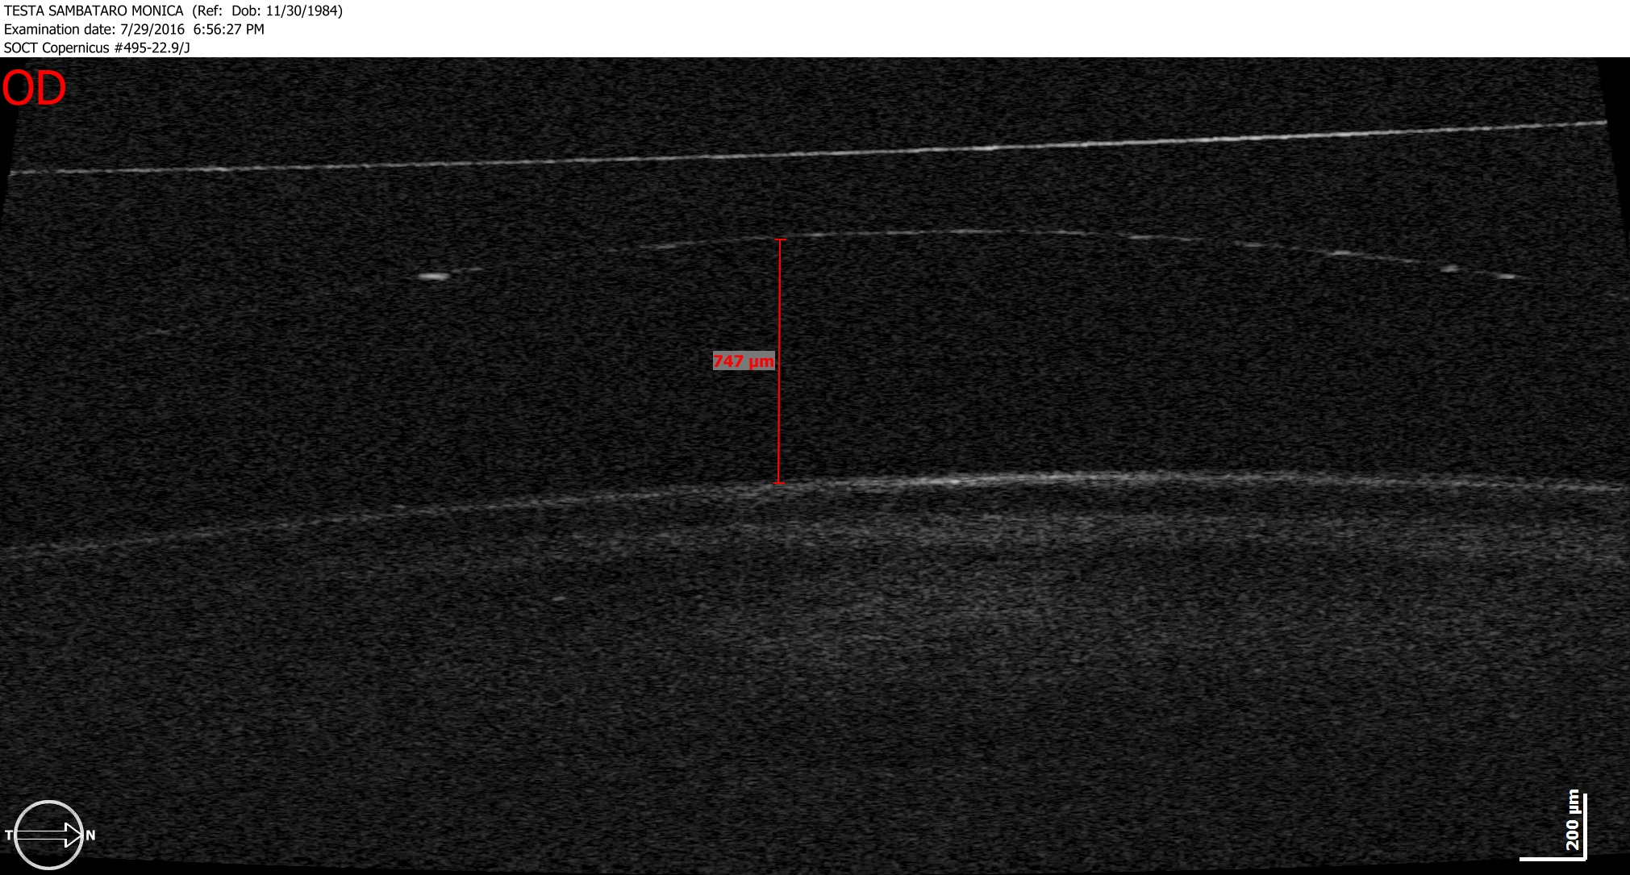
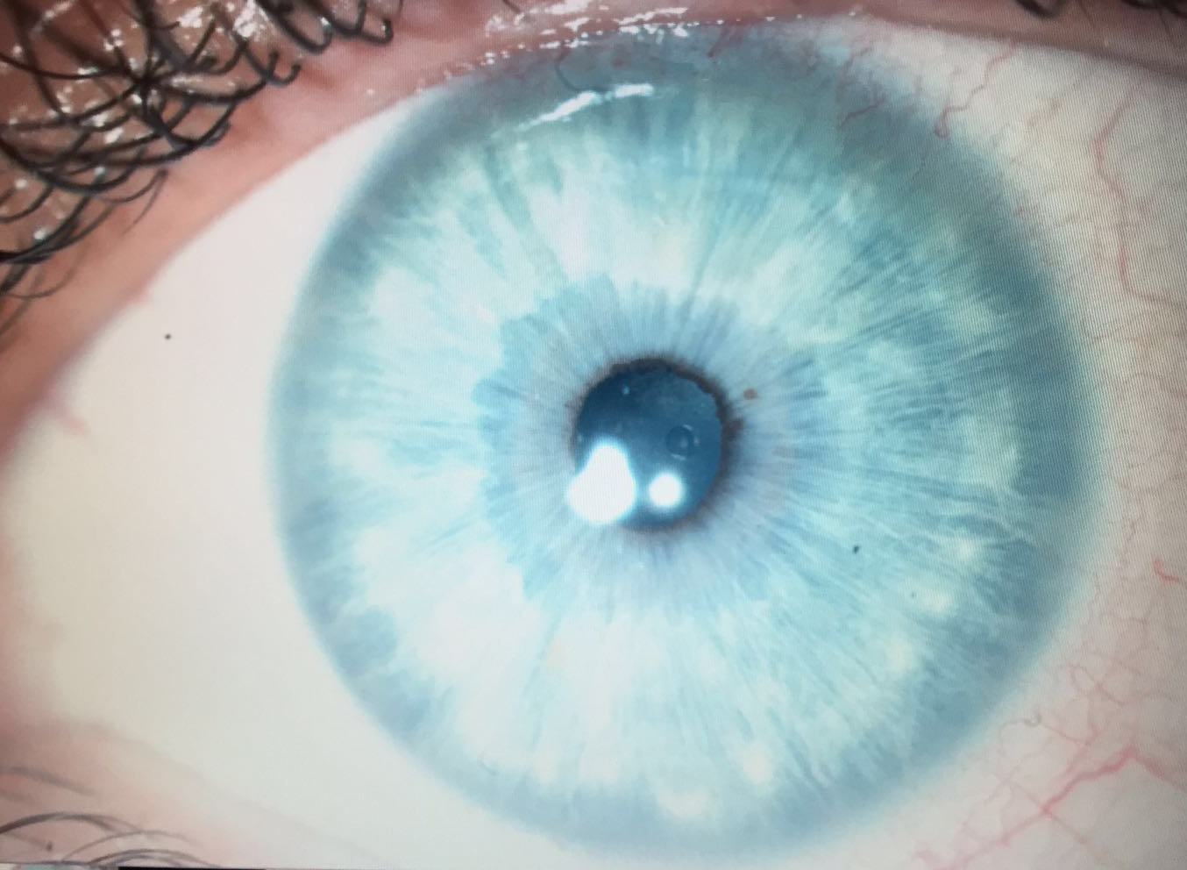
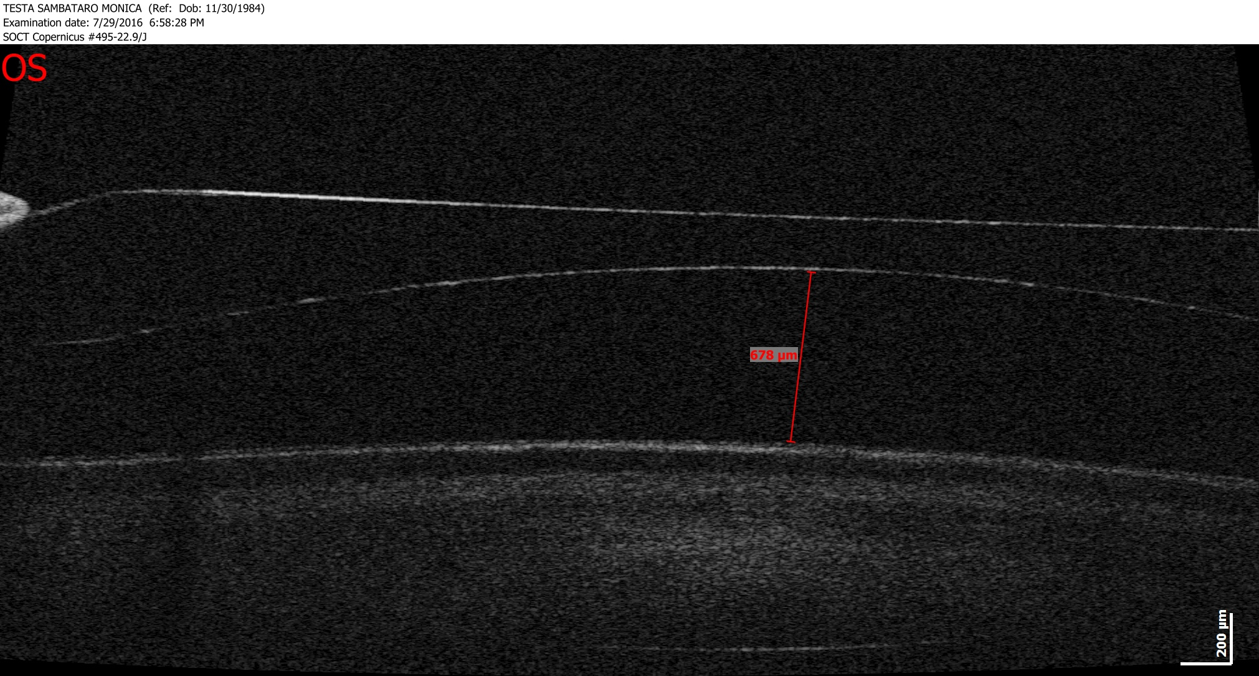
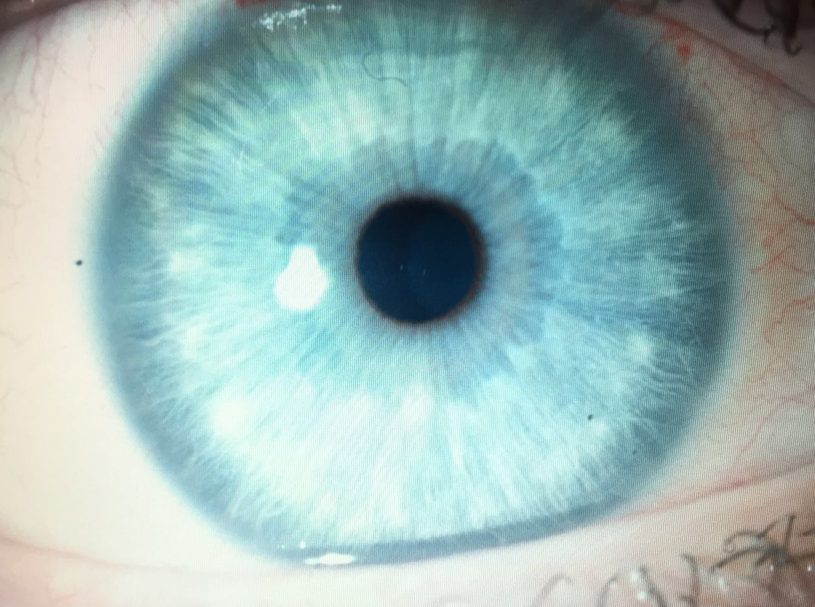

Slide 45
OST
OFTALMOLOGIA
DEL TERRITORIO
FACO-REFRATTIVA
PROCEDURA MOLTO IMPEGNATIVA
Studio clinico del paziente
Aspettative del paziente
Scelta della IOL
5 NOVEMBRE 2016
SIFI

Slide 46
OST
OFTALMOLOGIA
DEL TERRITORIO
FACO-REFRATTIVA
NB: ricordare sempre al paziente dell’importanza del follow up annuale dopo l’intervento per l’eventuale comparsa di problemi retinici a lungo termine
5 NOVEMBRE 2016
SIFI
INDICAZIONI E VAnTAGGI
Difetti refrattivi elevati non correggibili con altre metodiche
Esecuzione chirugica più semplice (facoaspirazione)
Minore quantità di ultrasuoni e mini incisione
CONTROINDICAZIONI E RISCHI
Giovane età e difetti refrattivi di lieve entità
Patologie oculari pre esistenti
Rischi intra e post operatori identici a quelli dell’intervento di cataratta
Incremento del rischio di distacco di retina post operatorio nei pazienti giovani e miopi

Slide 47
OST
OFTALMOLOGIA
DEL TERRITORIO
FACO-REFRATTIVA
GESTIONE DEL PAZIENTE
Esame obiettivo accurato
Diagnostica completa ed avanzata
Lungo colloquio con il paziente
5 NOVEMBRE 2016
SIFI

Slide 48
OST
OFTALMOLOGIA
DEL TERRITORIO
FACO-REFRATTIVA
DIAGNOSTICA
Biometria ottica con più formule
OCT segmento post e anter.
Tomo-Topografia
Pupillometria
Conta cellule endoteliali
5 NOVEMBRE 2016
SIFI

Slide 49
OST
OFTALMOLOGIA
DEL TERRITORIO
FACO-REFRATTIVA
5 NOVEMBRE 2016
SIFI
SCELTA DELLA IOL
MONOFOCALE
PREMIUM

Slide 50
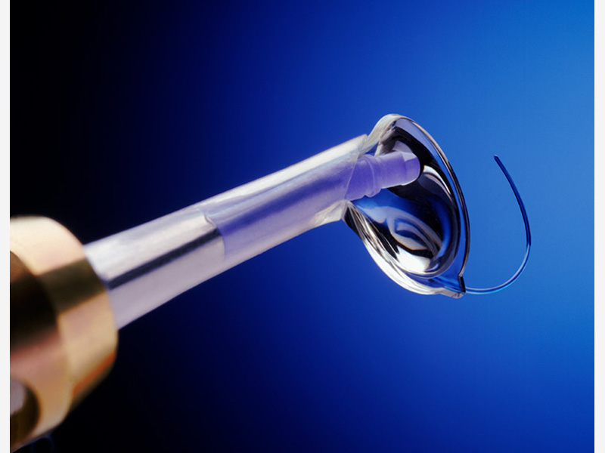
IOL PREMIUM
Toriche
Monofocali - Multifocali
Multifocali
Refrattive - Diffrattive
Accomodative
IOL da microincisione
IOL EDOF

Slide 51
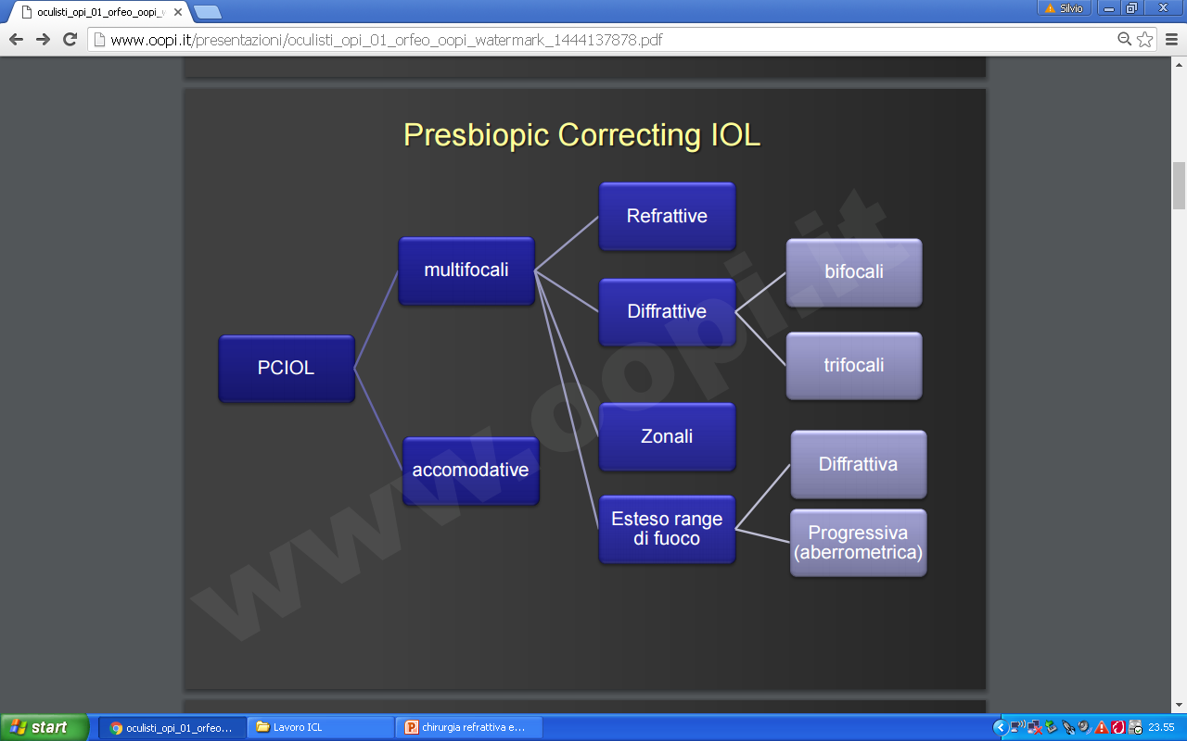

Slide 52
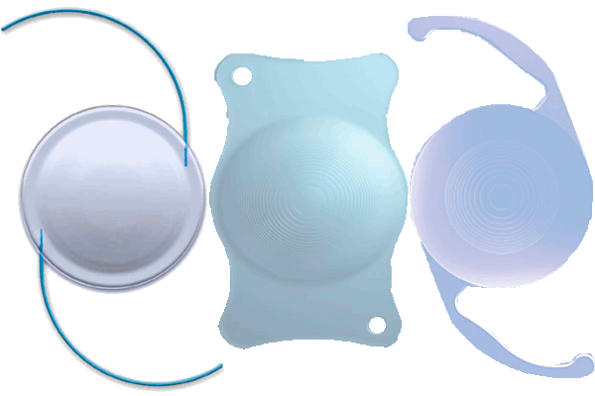
OST
OFTALMOLOGIA
DEL TERRITORIO
TRATTAMENTO CON IOLS
Bifocali - Trifocali Diffrattive
IOL EDOF (extended depht of focus
5 NOVEMBRE 2016
SIFI

Slide 53
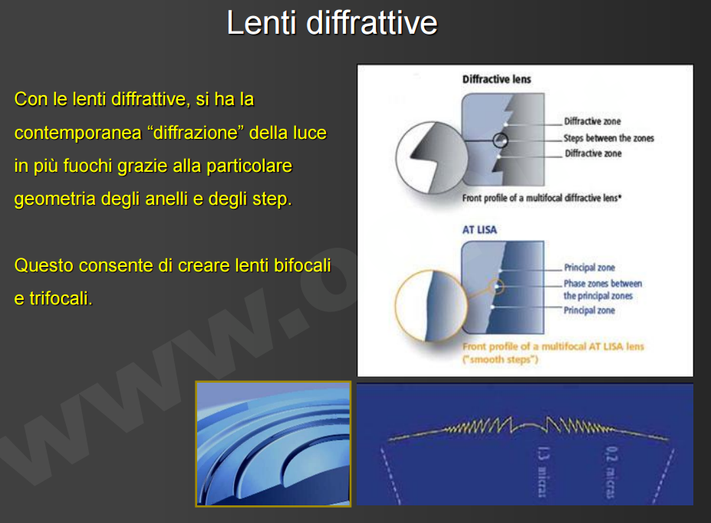

Slide 54
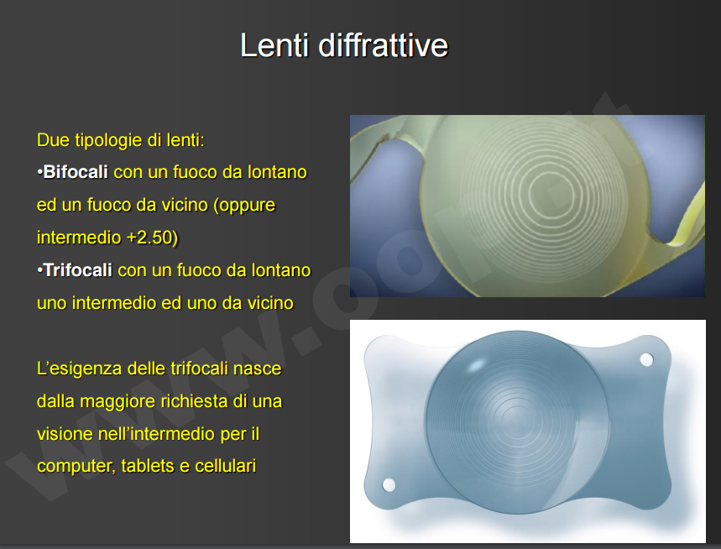

Slide 55
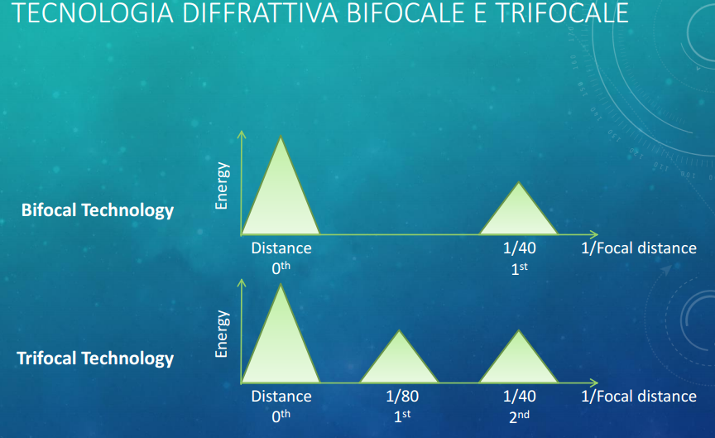

Slide 56
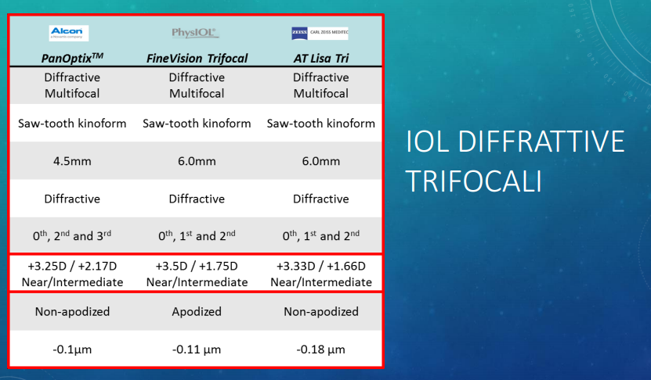

Slide 57
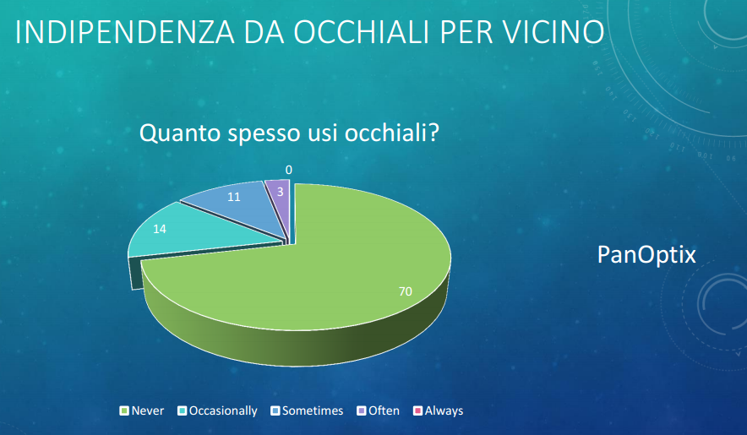

Slide 58
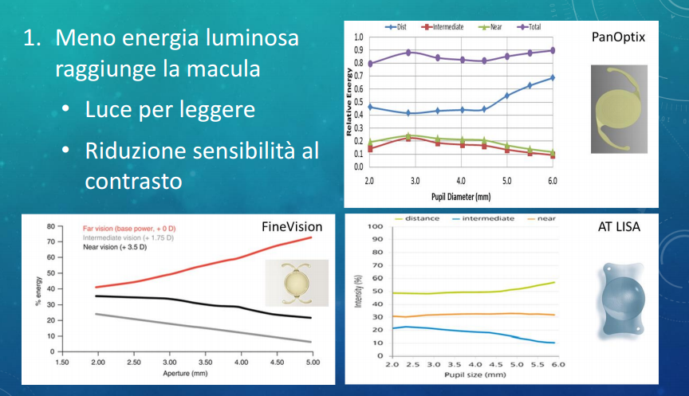
COMPROMESSO

Slide 59
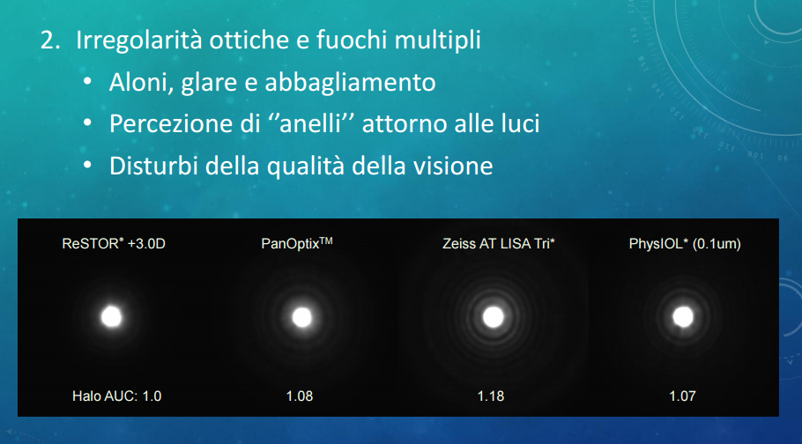

Slide 60
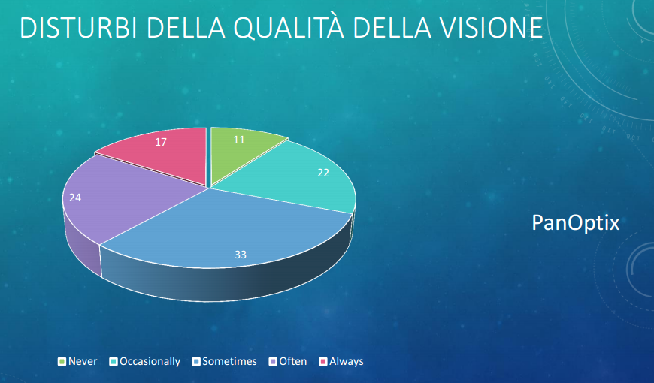

Slide 61
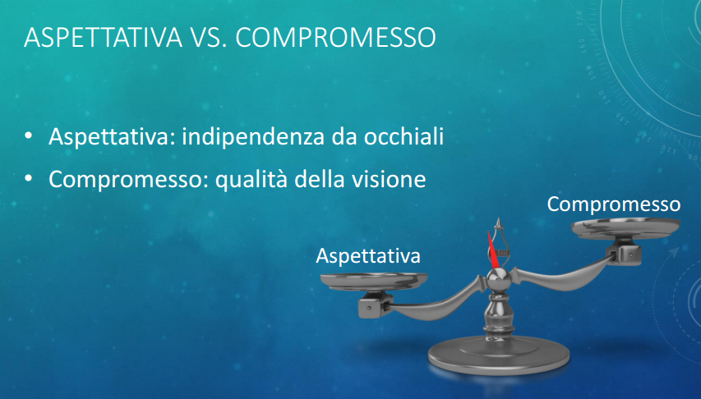

Slide 62
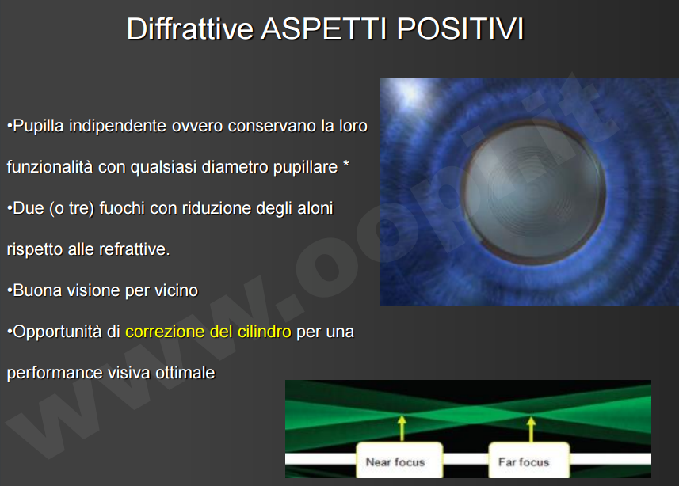

Slide 63


Slide 64


Slide 65

OST
OFTALMOLOGIA
DEL TERRITORIO
NUOVA CATEGORIA
IOL-EDOF
Concetto di design finalizzato a incrementare la profondità di fuoco e migliorare la visione prossimale intermedia e lontana
Implementazione compensazione delle aberrazioni attraverso variazioni della superficie ottica diffrattiva
5 NOVEMBRE 2016
SIFI
+ Visione
prossimale
+ Visione
intermedia
+ Visione
da lontano
Leggere, utilizzare il telefonino o il tablet
Fare la spesa, cucinare,
lavorare al computer
Guidare, passeggiare all’aria aperta

Slide 66


OST
OFTALMOLOGIA
DEL TERRITORIO
NUOVE TECNOLOGIE:
IOL A PROFONDITA’ DI FUOCO ESTESA (EDOF)
5 NOVEMBRE 2016
SIFI
Non vengono più creati punti focali multipli ma un fuoco allungato.

Slide 67

OST
OFTALMOLOGIA
DEL TERRITORIO
NUOVA CATEGORIA
IOL-EDOF
SIFI MINI WELL
5 NOVEMBRE 2016
SIFI
Si tratta di una IOL multifocale sviluppata per garantire una visione progressiva da vicino a lontano che, sfruttando le aberrazioni ottiche, consente la formazione di un fuoco unico continuo.
Presenta 4 anse per un’equa distribuzione delle forze nel sacco capsulare, garantendo così il centraggio del piatto ottico.
IOL precaricata.

Slide 68


SIFI MINI WELL
Sono state create 2 zone distinte di
aberrazioni sferiche di alto ordine.
Di segno opposto nelle 2 zone Centrali
D1 Ab. Sf. Positiva
D2 Ab. Sf. Negativa
La porzione esterna D3 è mono-focale Asferica.
Il diametro della zona ottica centrale D1+D2 è superiore a 3mm. Questa caratteristica costruttiva riduce la dipendenza dal diametro pupillare.

Slide 69


OST
OFTALMOLOGIA
DEL TERRITORIO
SIFI MINI WELL
5 NOVEMBRE 2016
SIFI
La MINI WELL genera un fuoco unico continuo da vicino all’infinito.
Da qui la definizione di IOL progressiva.
La multifocalità progressiva è data anche dalla caratteristica dei 2 anelli di transizione delle 3 zone ottiche principali realizzati con profilo smusso che rendono anch’essi zone otticamente attive.

Slide 70

OST
OFTALMOLOGIA
DEL TERRITORIO
SIFI MINI WELL
5 NOVEMBRE 2016
SIFI
Le zone principali e lo smoothing degli anelli di transizione fanno si che il profilo ottico della IOL permetta:
visione progressiva
Assenza di aloni ed abbagliamento

Slide 71



Tecnis® Symfony IOL
L'echelette è il rilievo o profilo della lente (differenziale di altezza) all'interno di ciascun anello.
La seguente illustrazione rappresenta il design echelette all'interno del profilo di uno degli anelli.
OST
OFTALMOLOGIA
DEL TERRITORIO
5 NOVEMBRE 2016
SIFI

Slide 72

OST
OFTALMOLOGIA
DEL TERRITORIO
IOL TECNIS® Symfony
La nuova tecnologia diffrattiva
5 NOVEMBRE 2016
SIFI
La tecnologia a “echelette” diffrattiva brevettata di IOL TECNIS® Symfony consente di distribuire la luce in modo che il fuoco risulti allungato

Slide 73

OST
OFTALMOLOGIA
DEL TERRITORIO
IOL TECNIS® Symfony
Tecnologia acromatica
5 NOVEMBRE 2016
SIFI
Le superfici ottiche diffrattive possono anche essere configurate in modo tale da ridurre l’aberrazione cromatica
La superficie delle lenti acromatiche è progettata per ridurre l’aberrazione cromatica
Blu
Verde
Rosso
immagine nitida

Slide 74






OST
OFTALMOLOGIA
DEL TERRITORIO
La tecnologia acromatica
aumenta il contrasto
5 NOVEMBRE 2016
SIFI
LCA = 1.20 D
LCA = 0.14 D
PUPILLA FOTOPICA
PUPILLA MESOPICA

Slide 75



OST
OFTALMOLOGIA
DEL TERRITORIO
Riassumendo:
La IOL TECNIS® Symfony
5 NOVEMBRE 2016
SIFI
La IOL TECNIS® Symfony unisce due tecnologie per offrire:
Una visione completa e continua grazie all’esclusivo design di “echelette” che diffrange la luce per ampliare la profondità di Fuoco in maniera continua.
Una visione di alta qualità grazie alla tecnologia acromatica progettata per ridurre l’aberrazione cromatica a vantaggio di una migliore sensibilità al contrasto
Prestazioni di contrasto paragonabili alla IOL monofocale TECNIS® monopezzo
Profilo di “echelette” a gradini
Tecnologia acromatica
IOL TECNIS® Symfony

Slide 76

La curva MTF dimostra la profondità
di fuoco della IOL
TECNIS® IOL Multifocale
IOL a campo visivo esteso
La tecnologia dell’ottica di TECNIS® Simfony dimostra un range continuo di fuoco come dimostrato nella curva MTF
Condizioni: Luce bianca, Pupilla 3 mm

Slide 77


SIFI Mini Well
5 NOVEMBRE 2016SIFI
TECNIS ^{® Sympony}

Slide 78
OST
OFTALMOLOGIA
DEL TERRITORIO
IOL EDOF
Buona acuità della visiva a qualunque
distanza
Ottima qualità visiva (sensibilità al contrasto)
Immediato Adattamento Neurosensoriale
Assenza di aloni e glare
Sicurezza garantita dal sistema pre-caricato
per mini incisione
5 NOVEMBRE 2016
SIFI

Slide 79
OST
OFTALMOLOGIA
DEL TERRITORIO
FACO-REFRATTIVA
5 NOVEMBRE 2016
SIFI
IOL PREMIUM
=
FEMTOFaCO?

Slide 80


Slide 81
DOMANDE?
GRAZIE.

